Slide 1
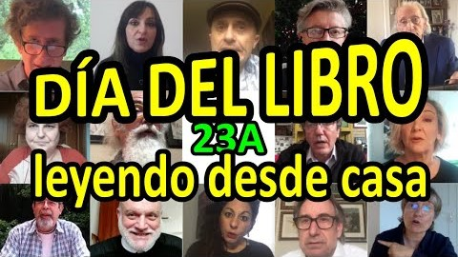
23 de abril: EL DIA INTERNACIONAL DEL LIBRO
LEYENDO DESDE CASA …. LEGGENDO DA CASA

Slide 2
EL 23 DE ABRIL ES EL DÍA INTERNACIONAL DEL LIBRO
HEMOS PREPARADO ALGUNOS MARCAPÁGINAS POR REGALAR A NUESTROS MISMOS O A LOS LECTORES DE LA FAMILIA.
PARA ENAMORARNOS DE LOS LIBROS O SÓLO PARA ENAMORARSE🤪🤪🤪♥️..... TODOS LOS MARCAPÁGINAS LOS HEMOS REALIZADO CON MATERIALES DE RECICLO QUE TENIAMOS EN CASA. PAPEL, CARTONES, TEJIDOS, HILOS.. ETC...
FANTASÍA!!!! ADEMAS HEMOS AÑADIDO EN LOS MARCAPÁGINAS LAS PALABRAS POSITIVAS DE ESTE PERIODO…PALABRAS QUE EXPRESAN SENTIMIENTO O TAMBIÉN UNA PEQUEÑA POESIA DEDICADA A UN LECTOR ESPECIAL DE NUESTRA FAMILIA/ O A UN NUESTRO /A AMIGO/A , O......UNA PERSONA QUERIDA ¡!!!!
FELIZ 23 DE ABRIL, FELIZ DÍA DEL LIBRO A TODOS !!

Slide 3
IL 23 APRILE SI CELEBRA IL GIORNO INTERNAZIONALE DEL LIBRO
ABBIAMO PREPARATO ALCUNI SEGNALIBRO DA REGALARE A NOI STESSI O ALCUNI AMICI, COMPONENTI DELLA FAMIGLIA,
PER INNAMORARCI DEI LIBRI...🤪🤪🤪
ABBIAMO UTILIZZATO MATERIALI DI RICICLO CHE AVEVAMO A CASA E
AGGIUNTO UNA DEDICA, SEMPLICI PAROLE O POESIE DA DEDICARE AD UN LETTORE SPECIALE…
..FELIZ 23 DE ABRIL, FELIZ DÍA DEL LIBRO A TODOS!

Slide 4
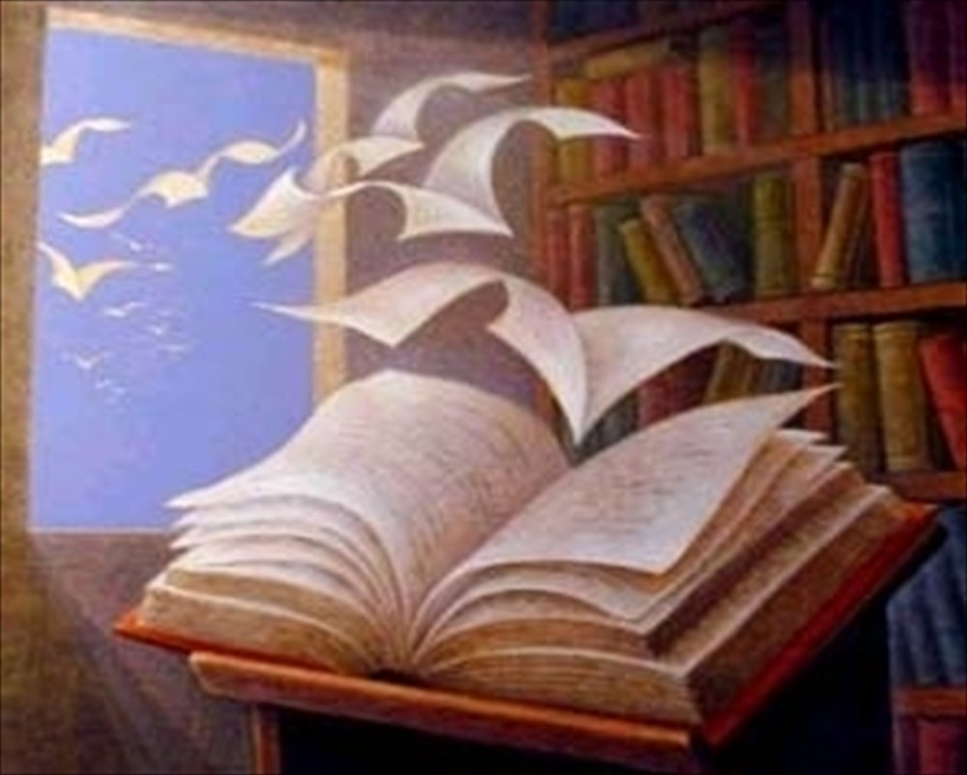
la lectura no transforma el mundo pero si el pensamiento de los seres humanos que un dia transformaran el mundo ….
la lettura non trasforma il mondo ma il pensiero degli esseri
umani che un giorno cambieranno il mondo ...

Slide 5
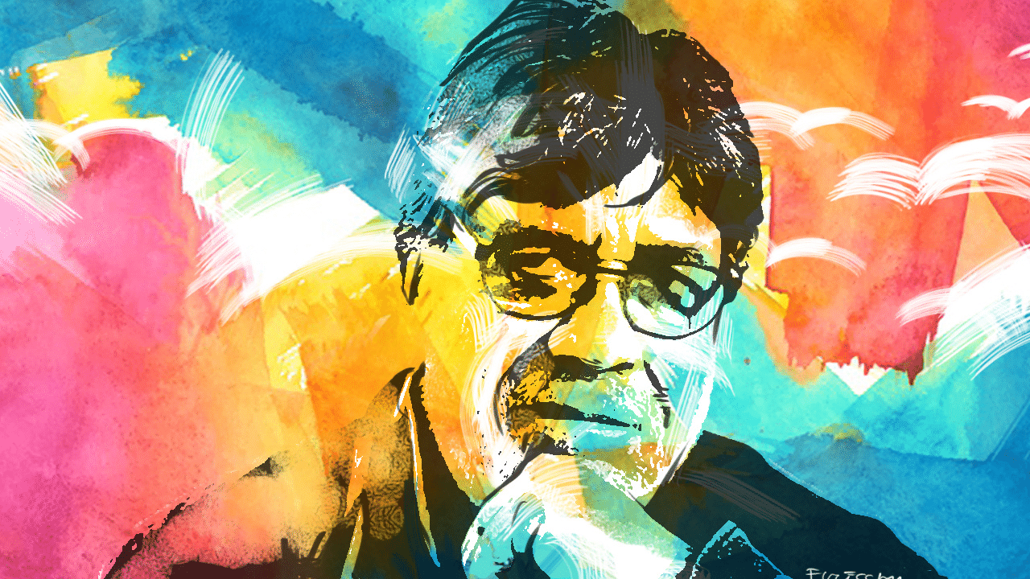
HOMENAJEANDO A LUIS SEPULVEDA
OMAGGIO ALLO SCRITTORE CILENO
LUIS SEPULVEDA ,
MORTO PER COVID-19
IL 16 APRILE 2020
MUERTO DE COVID-19 EL

Slide 6
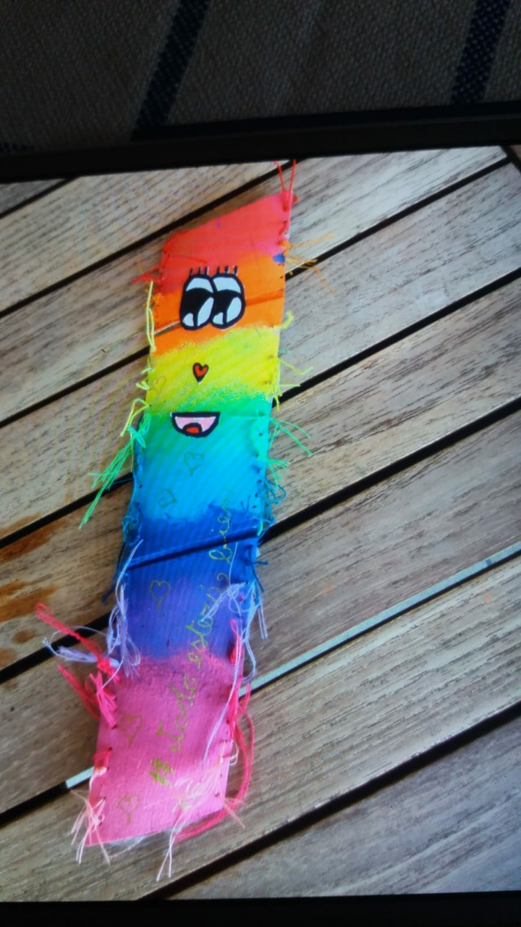
EL QUE LEE MUCHO Y
ANDA MUCHO,
VE MUCHO Y
SABE MUCHO ..
M. CERVANTES
Colui che legge e viagga molto,
vede e conosce molto..

Slide 7
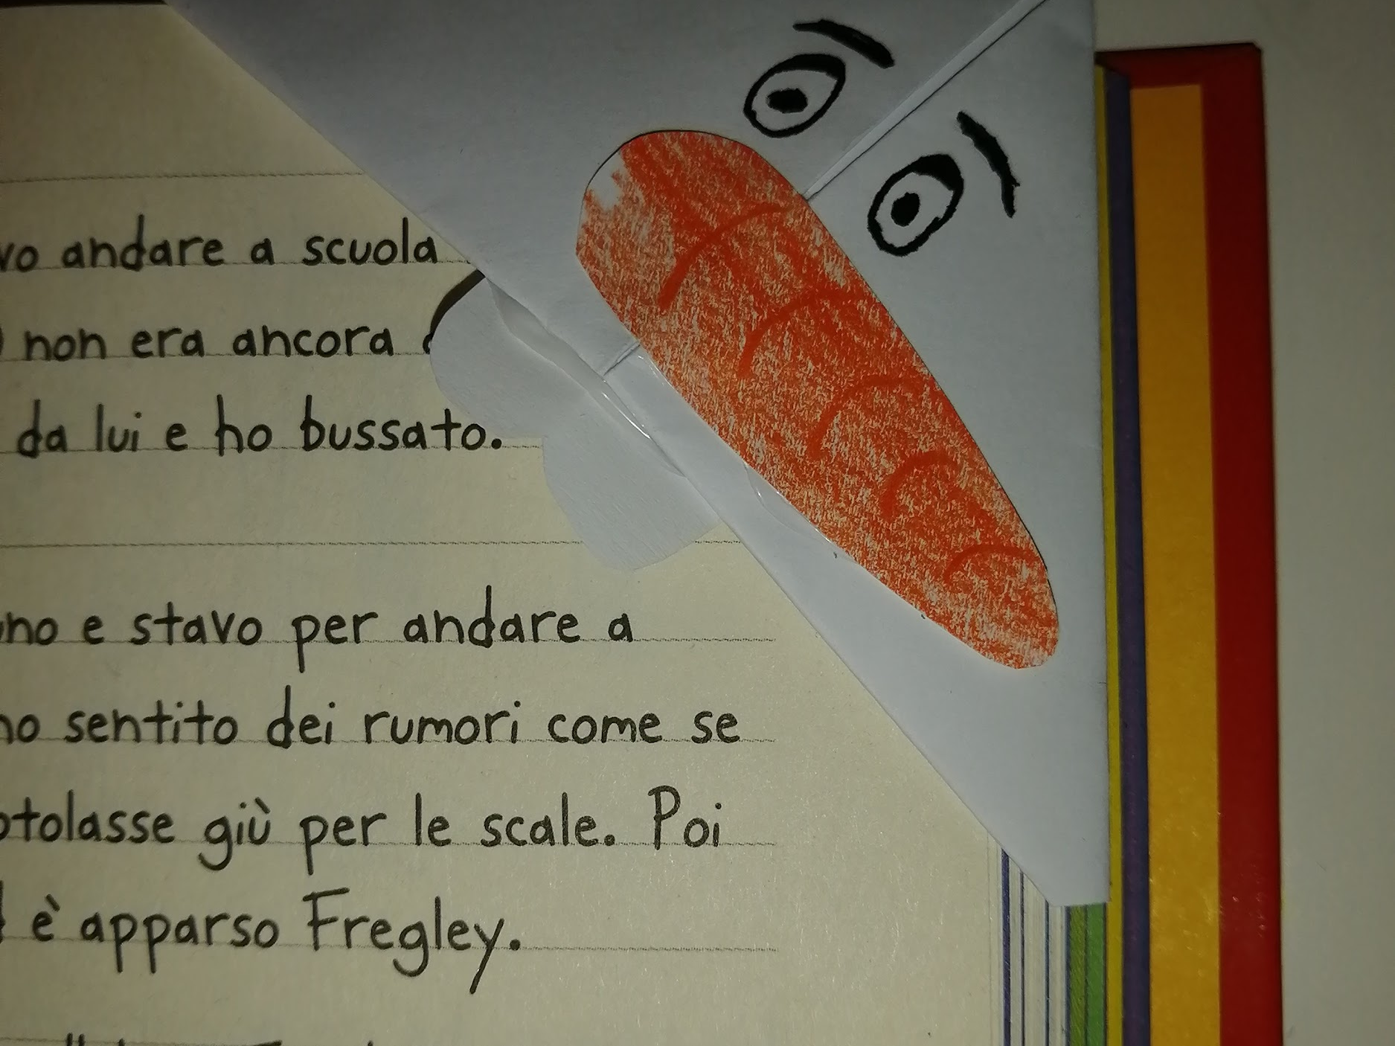
Asia, 2^A
SIN LOCURA NO HAY FELICIDAD..
SENZA PAZZIA NON ESISTE FELICITA’

Slide 8
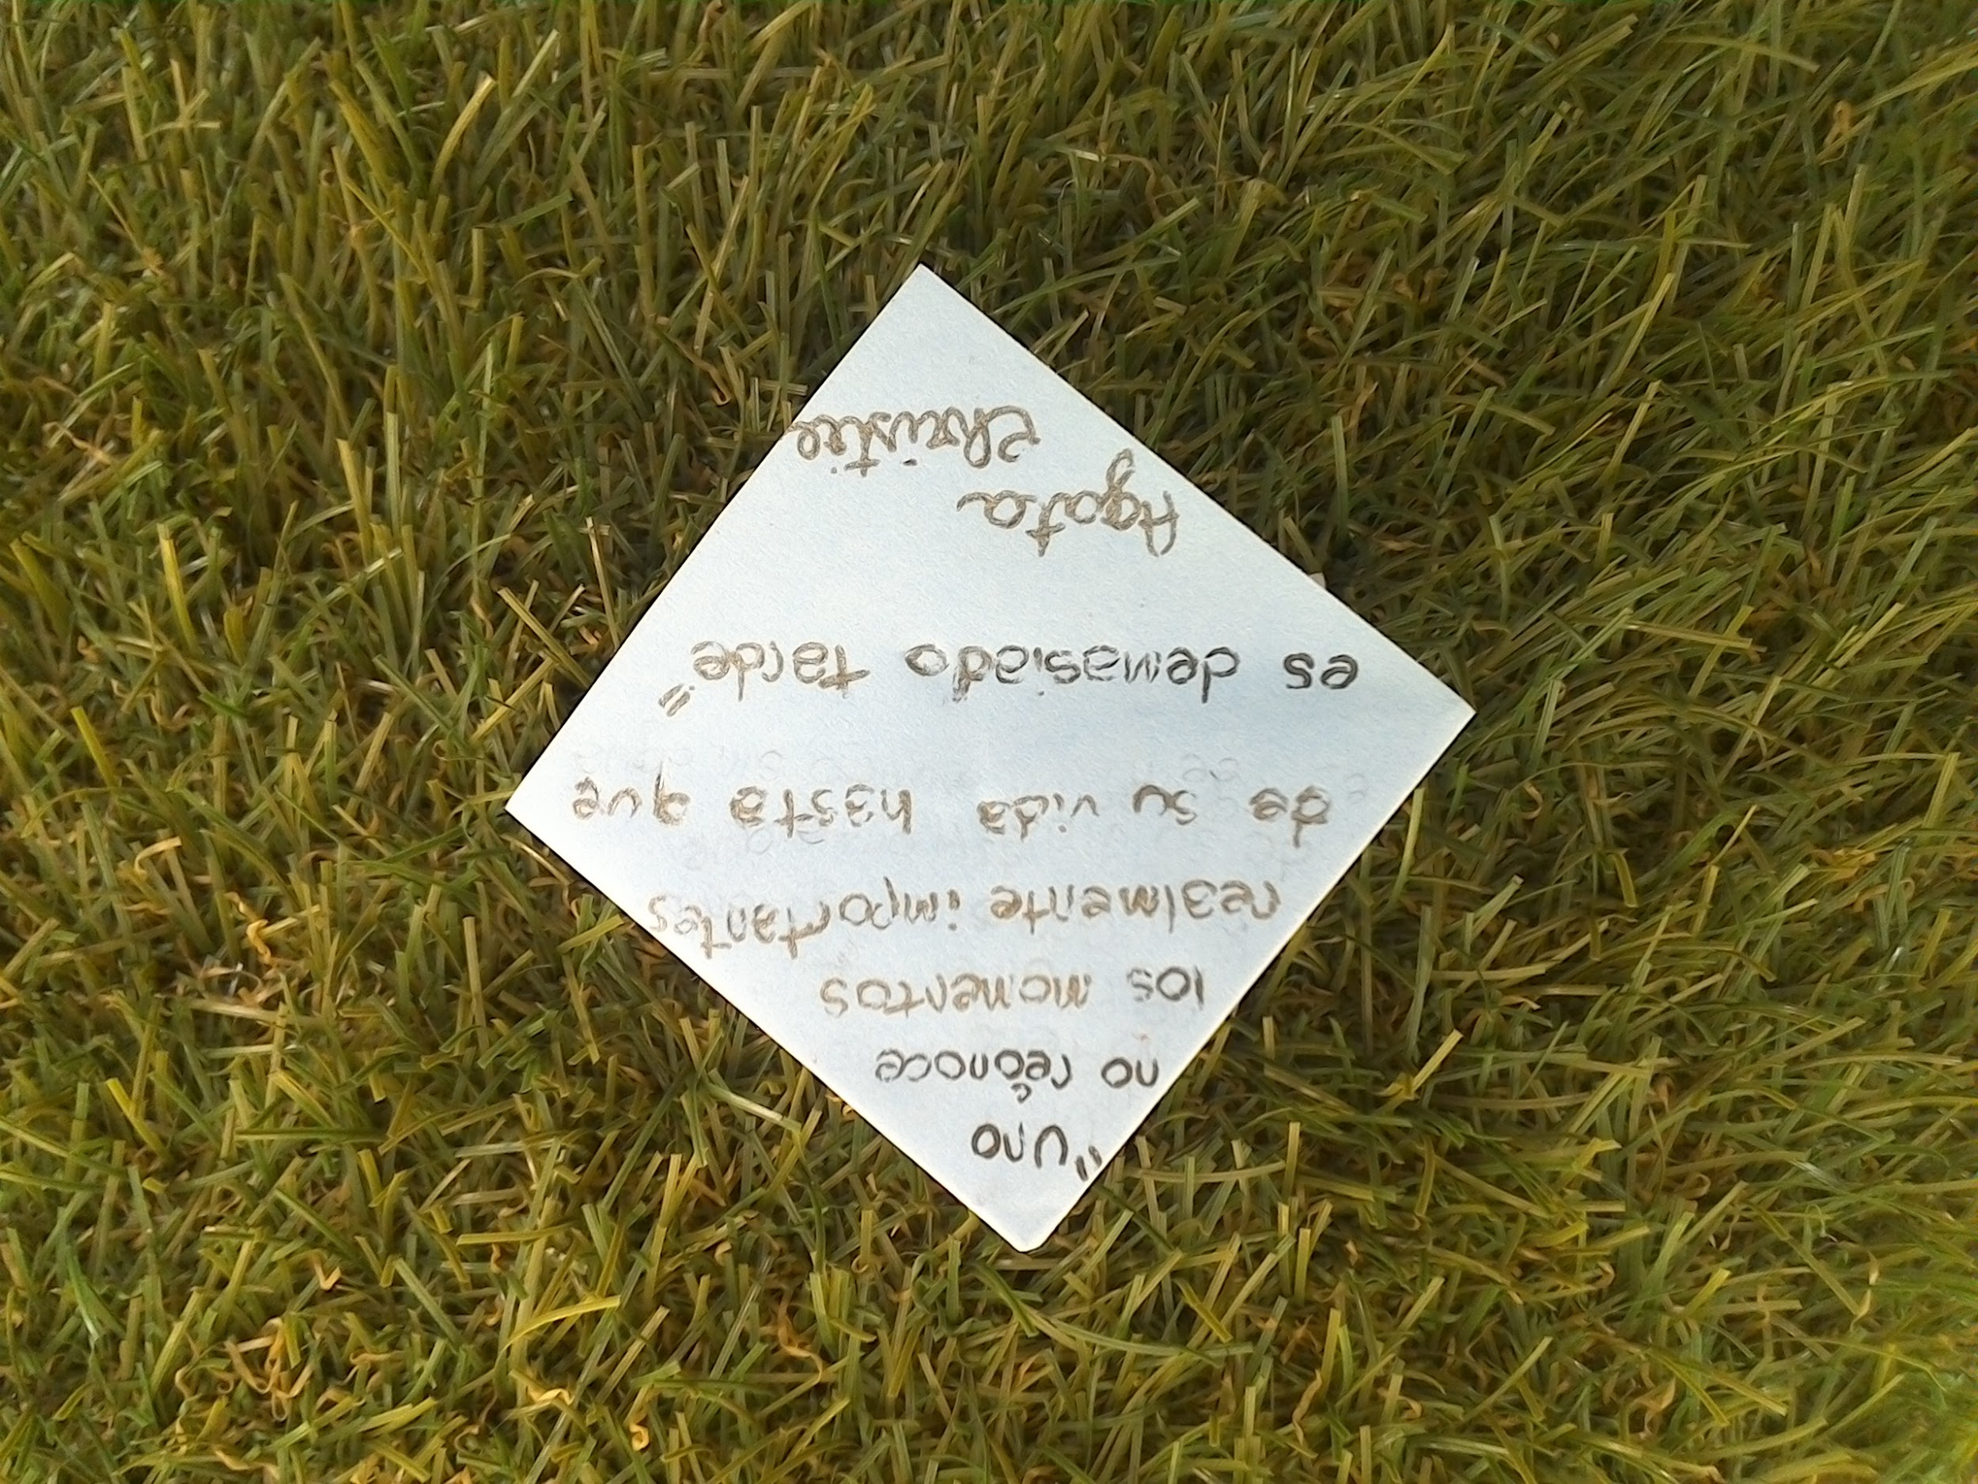
Sofia C, clase 1^A.
“Uno no reconoce los momentos realmente importantes en su vida hasta CUANDO es demasiado tarde.”
Agatha Christie
Uno si accorge dei momenti veramente importanti della sua vita SOLO QUANDO è troppo tardi..

Slide 9
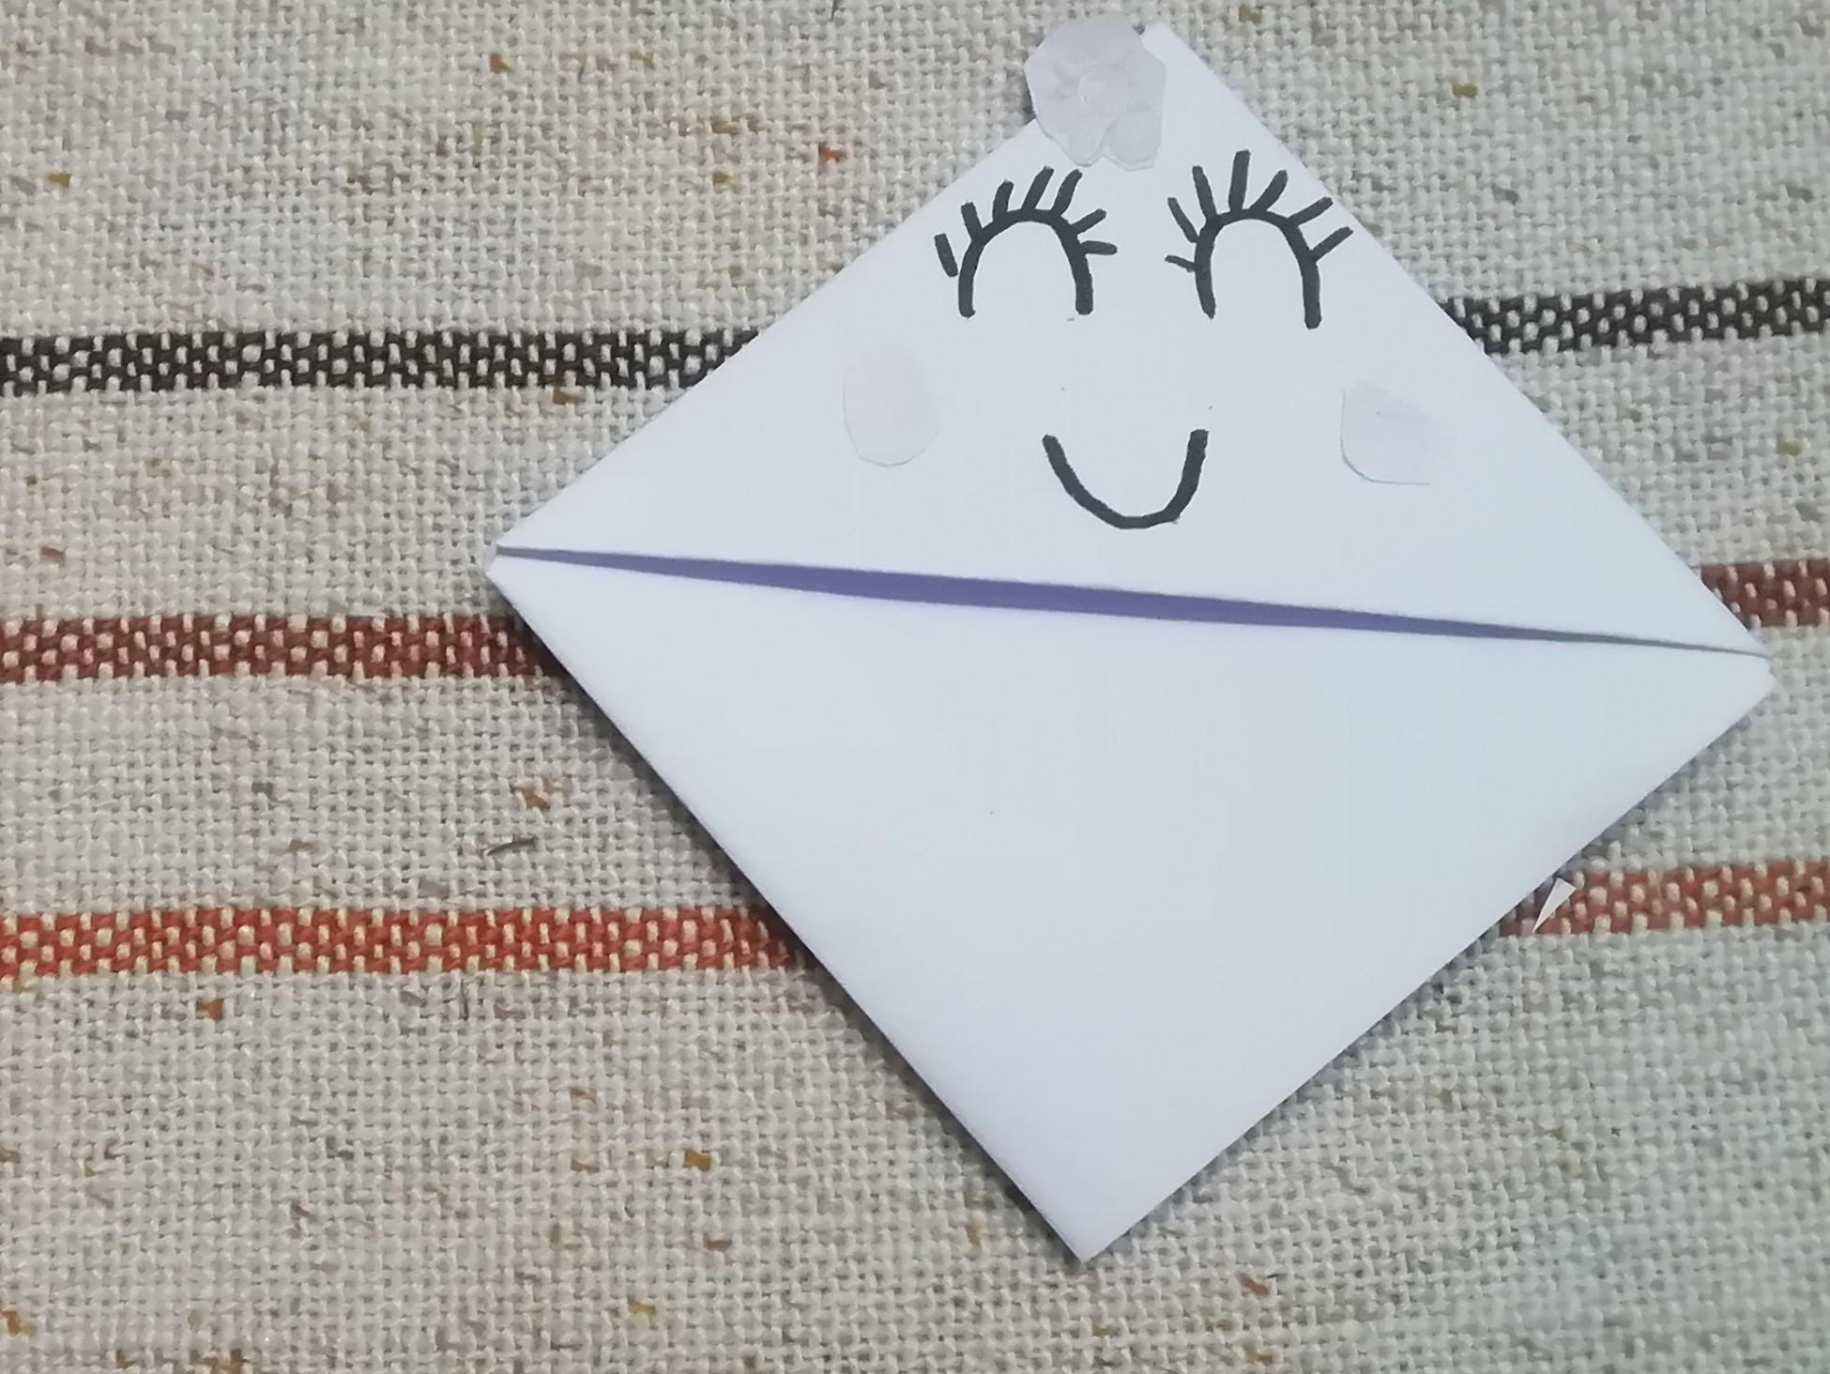
A MI ABUELO a mio nonno
Te deseo en salud
y espero volver a verte pronto.
yo estoy bien y soy feliz aunque te echo de menos.
un abrazo..
tu nieto NICOLAS
mi auguro tu stia bene, nonno, spero di vederti presto.
io sto bene ma mi manchi tanto...
tuo nipote Nicolas (2^A)

Slide 10
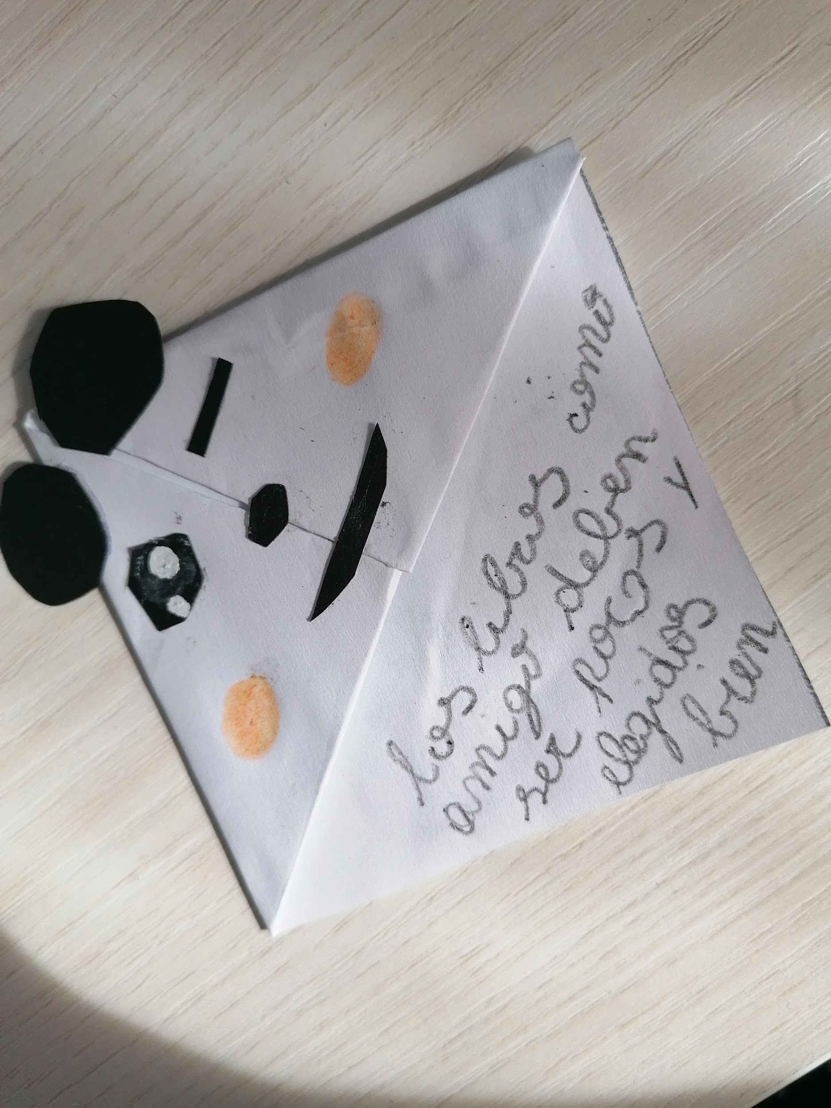
mi MARCAPAGINA
Los libros como los amigos deben ser pocos
Y bien elegidos
I libri come gli amici devono
essere pochi e ben scelti
ELISA (2^A)

Slide 11
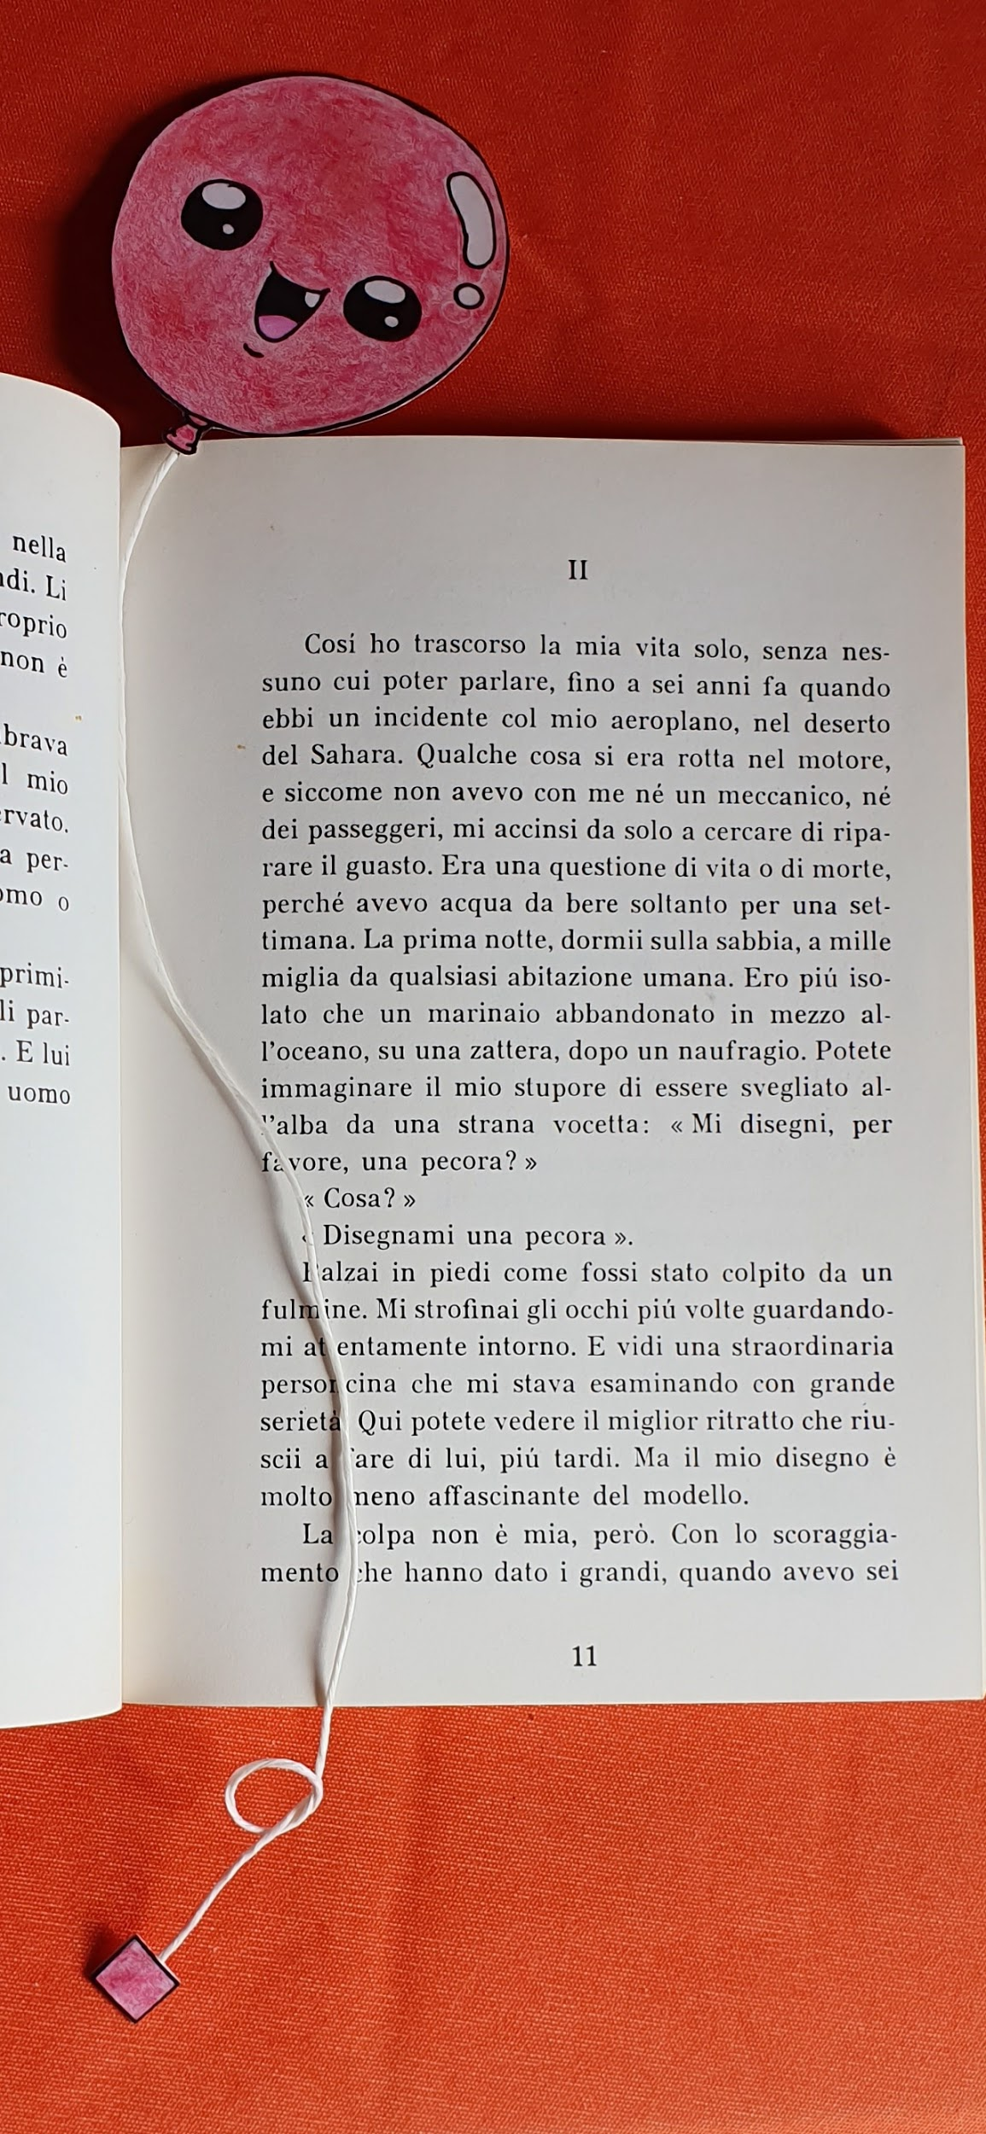
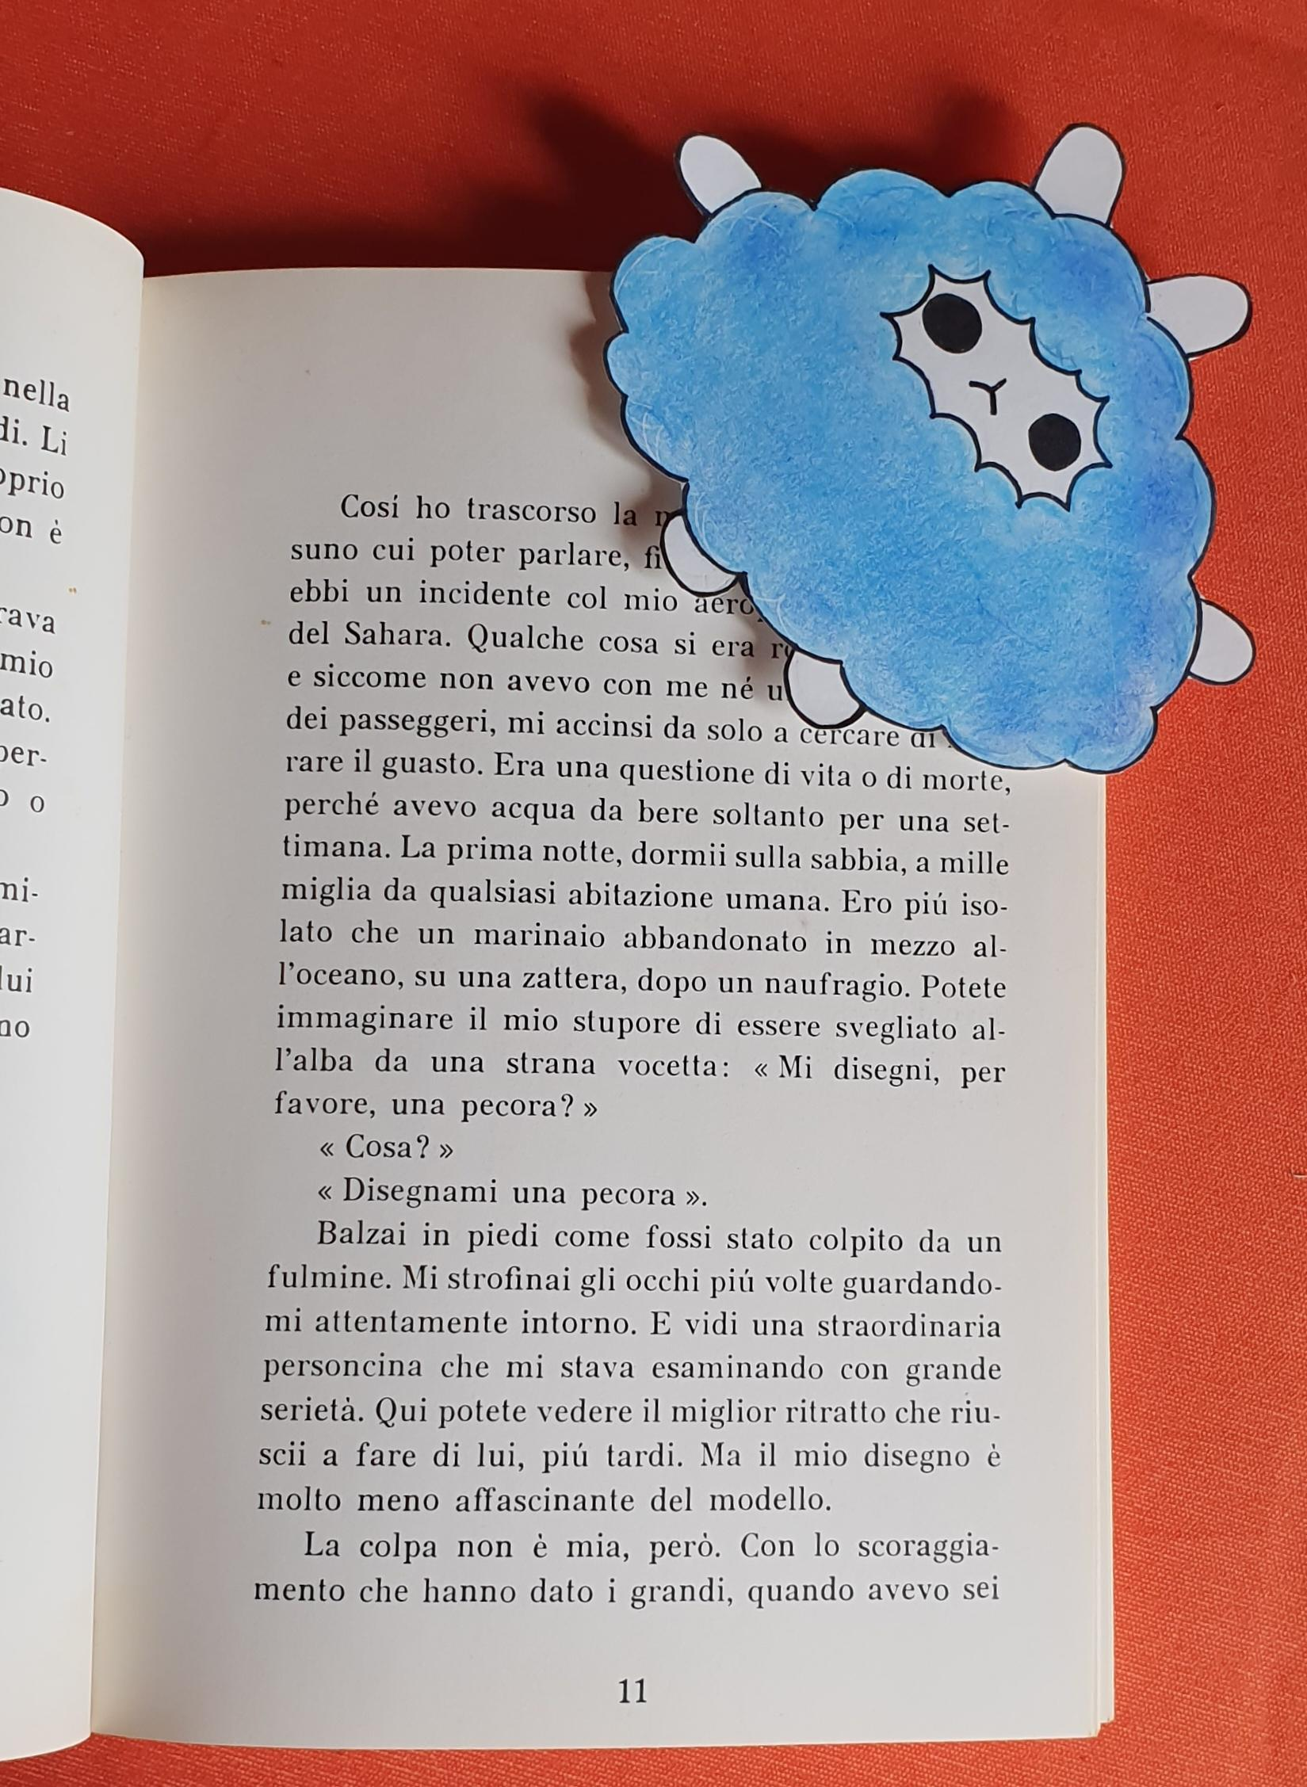
Caterina, 2^A
Cuando crees no tener amigos…
pero, luego, miras a tu alrededor y encuentras .. unos libros.
Quando credi di non avere amici…
però, dopo, ti guardi intorno e trovi dei libri.

Slide 12
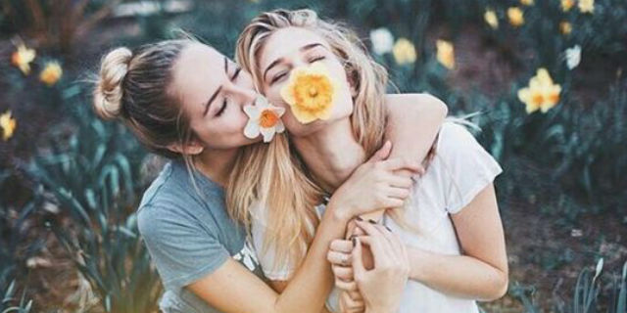
LETIZIA, 2^A
Dedico este marcapagina a Ilaria, una amiga mia que me ha RECOMENDADO muchas lecturas para poderme aceptar como soy…
DEDICO QUESTO SEGNALIBRO A UNA CARA AMICA
CHE MI HA CONSIGLIATO MOLTE LETTURE PER POTERMI ACCETTARE COME SONO ...

Slide 13
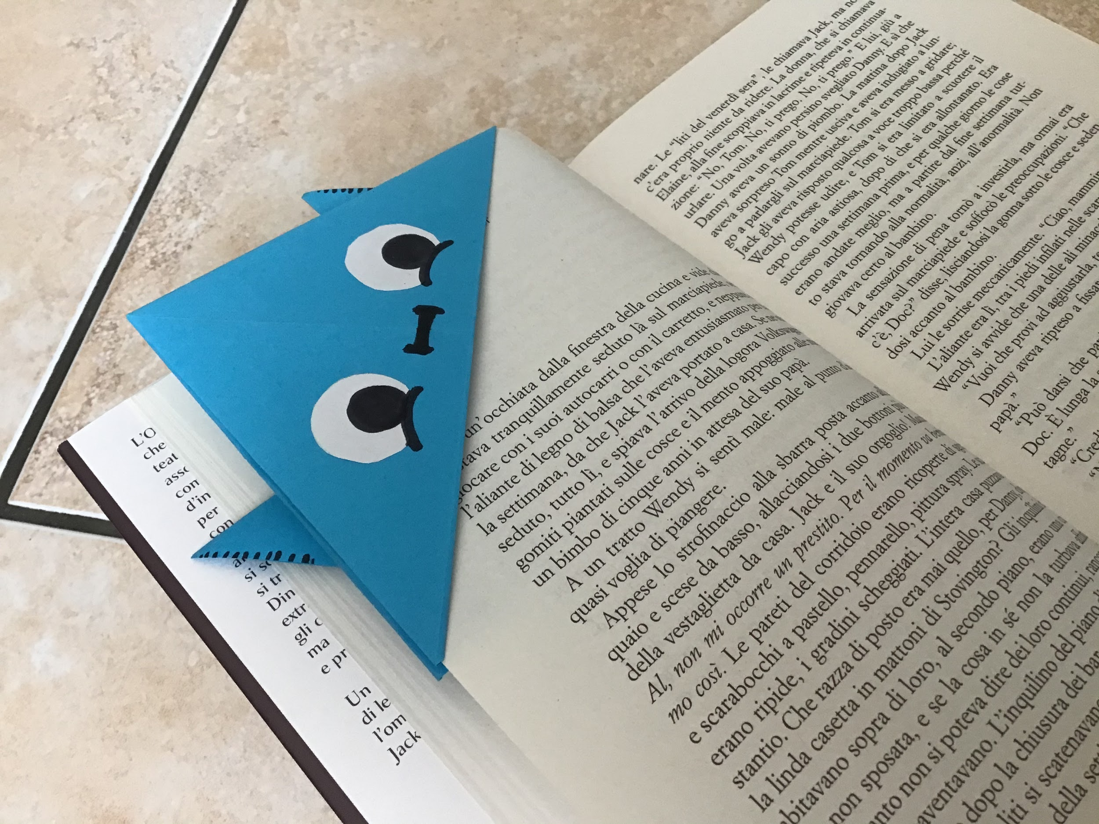
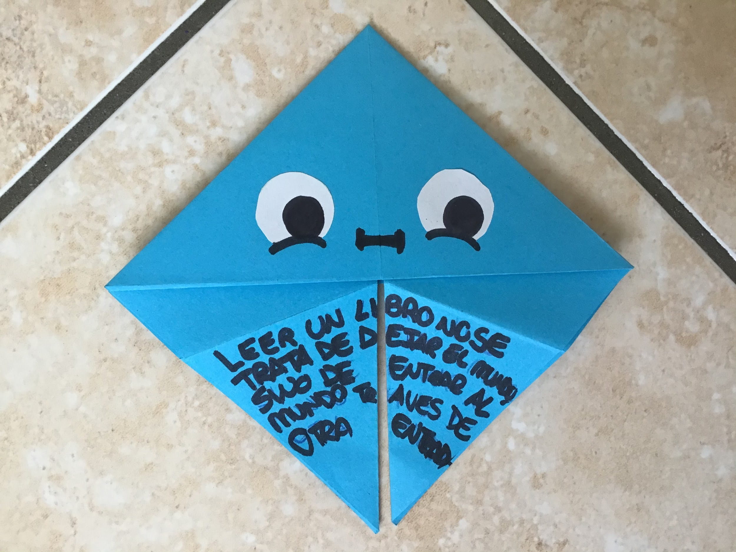
ISABELLA, 2^A
Leer un libro … no se trata de dejar el mundo, sino de entrar al mundo a través de otra entrada.
LEGGERE UN LIBRO NON SIGNIFICA
LASCIARE IL MONDO, MA ACCEDERVI
ATTRAVERSO UN’ALTRA PORTA

Slide 14
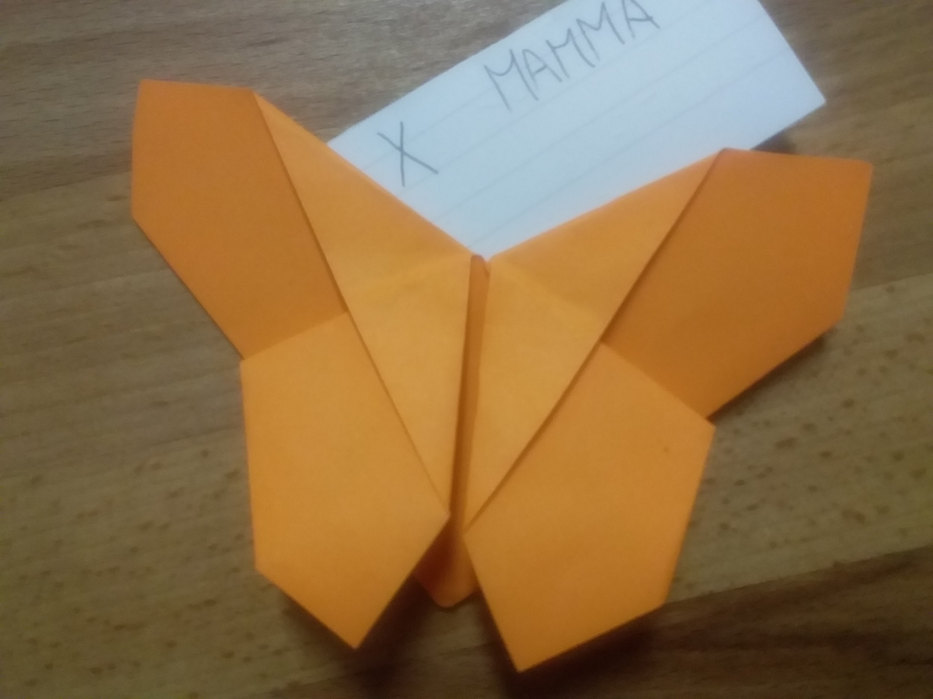
Pietro F., 1^A
utilizando papel reciclado …
UTILIZZANDO CARTA RECICLATA

Slide 15
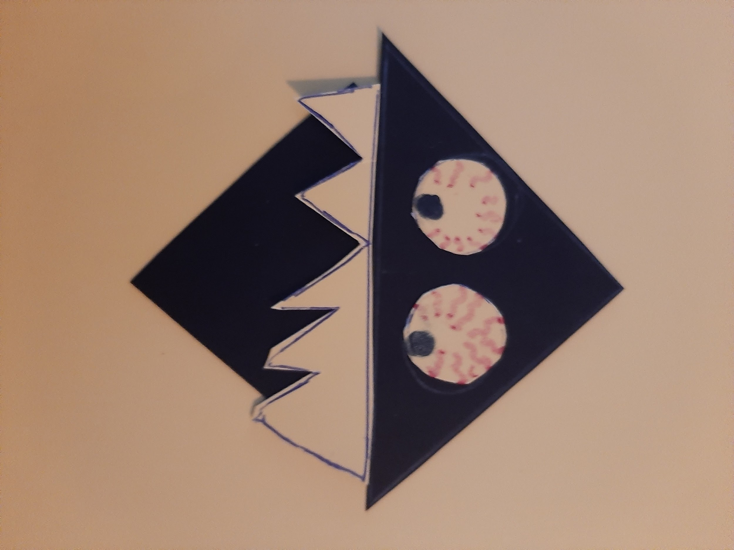
MANUEL, 1^A
Dedico este marcapagina a mi amigo Andrea,
companero de juegos y de hermosos momentos pasados juntos.
Este marcapagina me recuerda SUS caras divertidas.
...eres un buen amigo, ANDREA, no por tu apariencia, no por lo que dices, sino por lo que eres.
DEDICO IL MIO MARCAPAGINA AL MIO GRANDE AMICO ANDREA, COMPAGNO
DI GIOCHI..QUESTO MARCAPAGINA MI RICORDA IL SUO VISO SIMPATICO.
.
SEI UN BUON AMICO, ANDREA,
PER CIO’ CHE SEI NON PER APPARENZE

Slide 16
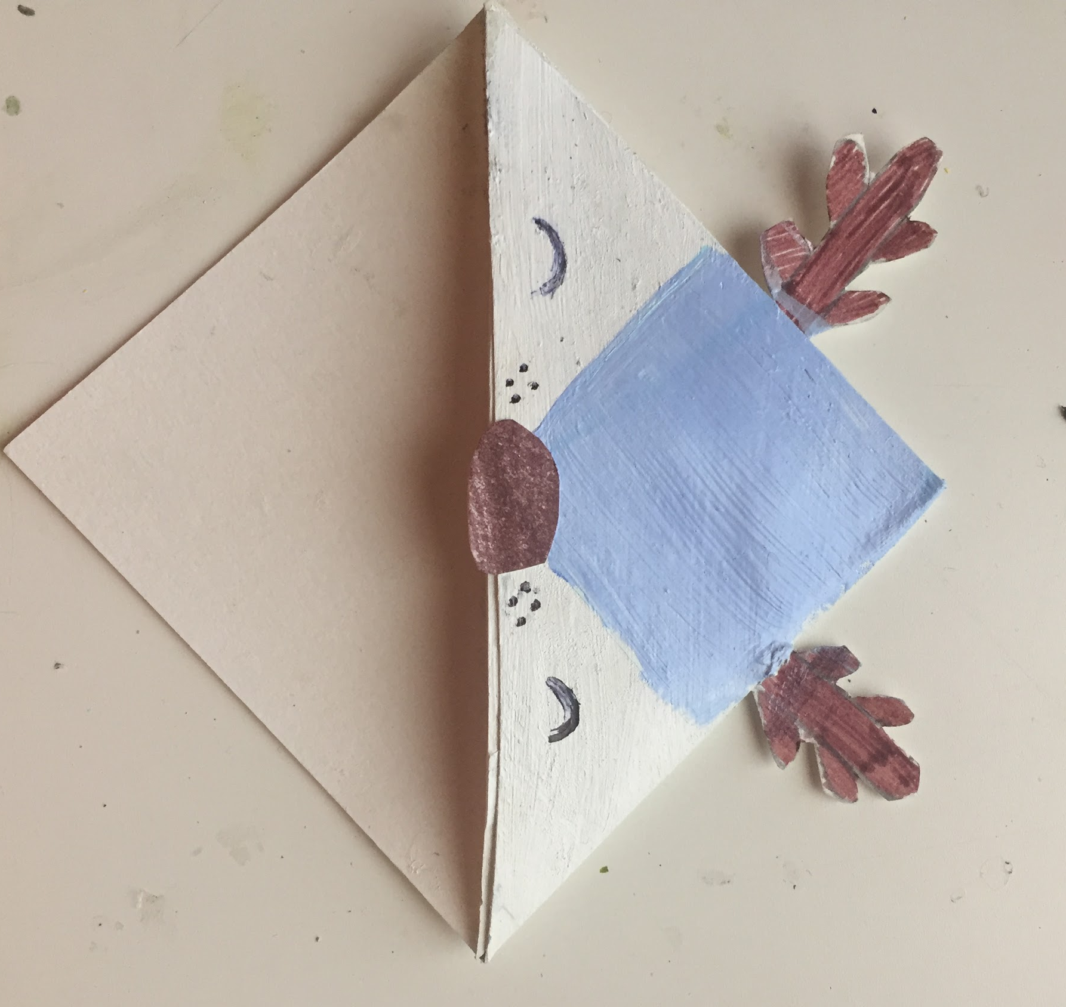
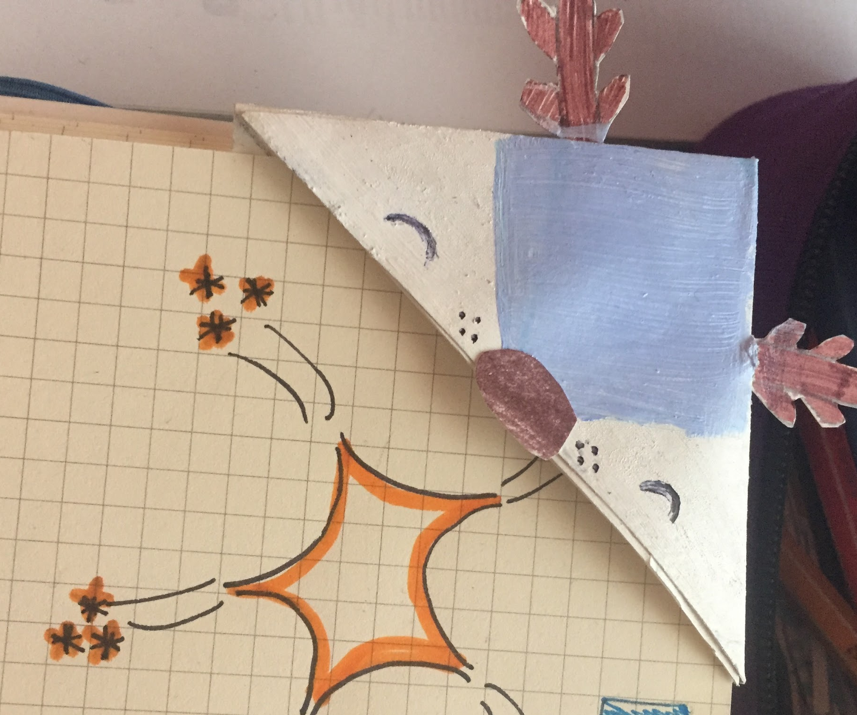
Camilla,1^A
UNA SONRISA:
ESO ES FELICIDAD!
FELICITA E’ UN SORRISO

Slide 17
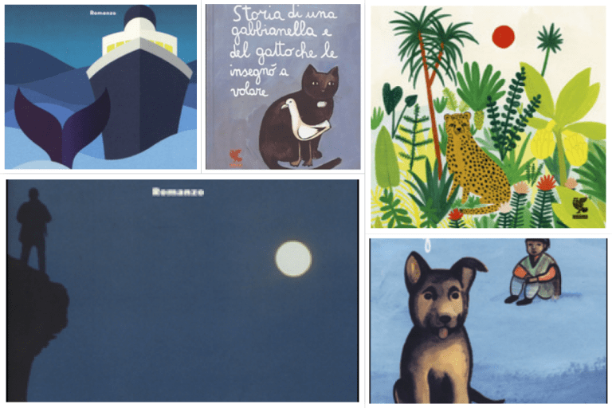
LEE, IMAGINA, SUEÑA
Y POR SUPUESTO
SORPRENDETE …
LEGGI, IMMAGINA, SOGNA
E NATURALMENTE .. SORPRENDITI !

Slide 18
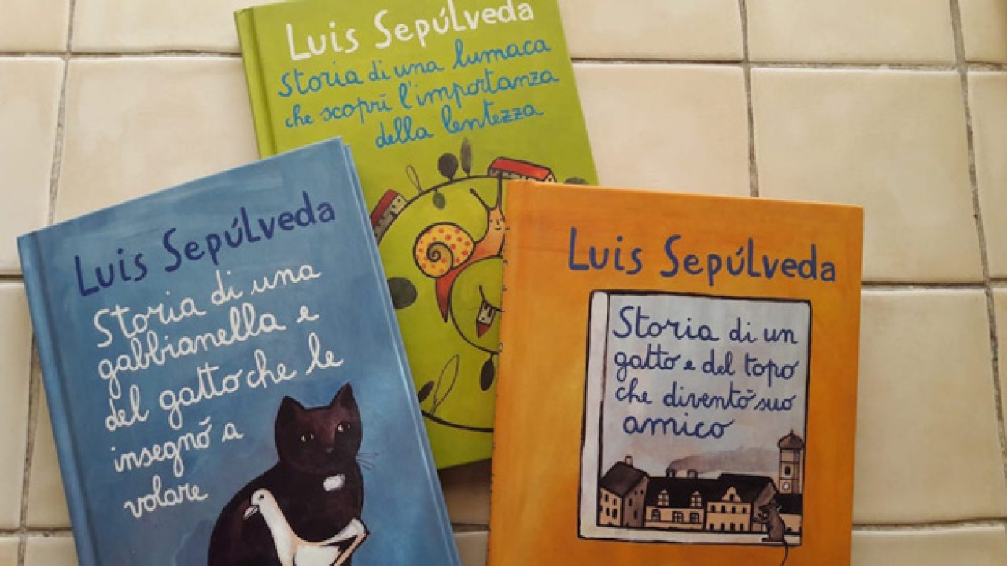
UN HOGAR SIN LIBROS ES COMO UN CUERPO SIN ALMA
UNA CASA SENZA LIBRI
E’ COME
UN CORPO
SENZA ANIMA

Slide 19
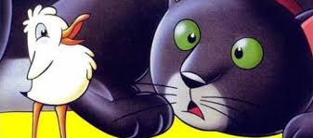
Vuela solo el que se atreve a hacerlo...
Vola solo chi osa farlo ...
…. HISTORIA DE UNA GAVIOTA Y DEL GATO QUE LE ENSENO’ A VOLAR
da STORIA DI UNA GABBIANELLA E DEL GATTO CHE LE INSEGNò A VOLARE

Slide 20
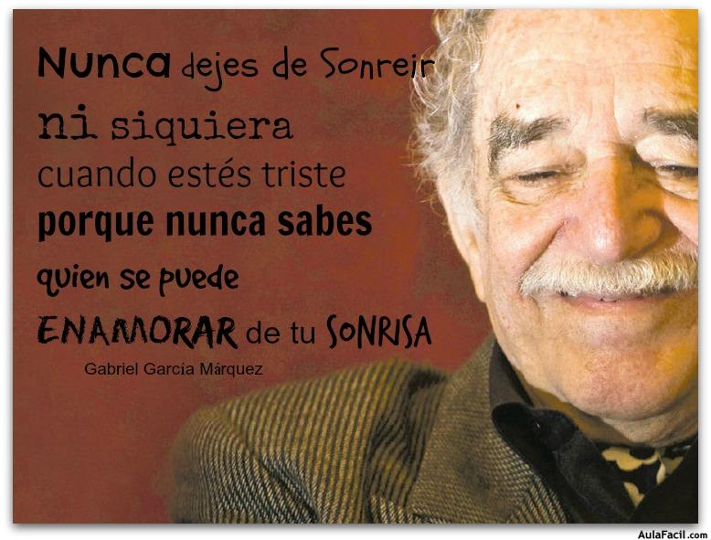
HOMENAJEANDO A MARQUEZ EN EL DIA DE SU ANIVERSARIO DE MUERTE
OMAGGIO AL GRANDE SCRITTORE COLOMBIANO GABRIEL GARCIA MARQUEZ NEL GIORNO DEL SUO SESTO ANNIVERSARIO DI MORTE (17 APRILE 2020)
NON SMETTERE MAI DI SORRIDERE
NEANCHE QUANDO SARAI TRISTE
PERCHE’
NON SAI MAI CHI SI PUO’
INNAMORARE DEL TUO
SORRISO
Gabriel Garcia Marquez

Slide 21
IL CANALE RADIOFONICO SPAGNOLO RETROLOGANDO HA FESTEGGIATO LA SETTIMANA DEL LIBRO CON IL CONTRIBUTO DI SCRITTORI, POETI, ATTORI FAMOSI CHE DALLE LORO CASE IN QUARANTENA HANNO LETTO CIASCUNO UN FRAMMENTO DI UNA SERIE DI RACCONTI , FINO A COMPLETARE IL TESTO INTERO..
IL LORO CONTRIBUTO HA FATTO DA SOTTOFONDO AL NOSTRO LAVORO.
NOI RINGRAZIAMO LUCA GUSSAGO (3^A) PER IL SUO PREZIOSO CONTRIBUTO NELL’ARRANGIAMENTO TECNICO-MUSICALE DI QUESTO LAVORO E LE CLASSI 1^A E 2^A TUTTE PER LE LORO DIAPOSITIVE IN PPT

